Slide 1
EUCIP konferencia 2016. október 20. Károly Gabriella
Üzemeltetés (Operate) modul

Slide 2
Mit tartalmaz az üzemeltetés modul?
Mit tartalmaz az Üzemeltetés modul?
A magyar OKJ és az EUCIP OPERATE modulja
A felkészítés, a tesztvizsga és az éles szakmai vizsga tapasztalatai
A felkészítésben résztvevő tanulók köre
A felkészítésben résztvevő szaktanárok
A rendelkezésre álló angol/magyar nyelvű tananyagok és tesztek

Slide 3
A Üzemeltetés modul tananyagának kialakításakor is a vállalkozások igényei állnak a középpontban
Számítógép komponensek és architektúrák?
Windows vagy Linux operációs rendszer?
Hálózat kialakítása és üzemeltetése?
1 Számítógép komponensek, és architektúrák
2 Operációs rendszerek
3 Kommunikáció és hálózatok
Notes:
Értse az információs rendszerek tervezésének, specifikációinak, fejlesztésének, tesztelésének, integrációjának és bevezetésének technikai szempontjait;
Tisztán lássa a relációs adatbázisok és adattárházak alapelveivel és alkalmazási területeivel; értse a relációs modellt és a lekérdező nyelveket. legyen tájékozott az adatbázisok lényeges adminisztrációs és adatvédelmi kérdéseiben;
Értse a szoftvertervezési módszereket és technikákat;
Tisztán lássa a felhasználói felülettel, a weboldalakkal és a hipermédiával kapcsolatos tervezési alapelveket; értse a HTML és XML alapelemeit.
A tananyag nagy részben lefedi a régi és az új OKJ 1. éves tananyagait. Egyrészt több annál, másrészt kevesebb.

Slide 4
1. Számítógép komponensek és architektúrák
Cél: számítógép felépítésének és működésének megismerése
OKJ
Operate
Számítógép komponensek
Számítógép architektúrák
Processzorok

Slide 5
2. Operációs rendszerek
Operációs rendszerek alapelvei, jellemzői
Konkurens és párhuzamos folyamatok kezelése
Memória és tárolás kezelés
Biztonság és védelem
Elterjedt operációs rednszerek: UNIX, LINUX Mac, Windows
OKJ
Operate

Slide 6
3. Kommunikáció és hálózatok
Kommunikáció alapelvei
Hálózati elemek és architektúrák
Kommunikációs protokollok, protokoll modellek
OKJ
Operate

Slide 7
A magyar OKJ és az EUCIP Operate modulja
Mit tartalmaz a Üzemeltetés modul?
A magyar OKJ és az EUCIP OPERATE modulja
A felkészítés, a tesztvizsga és az éles szakmai vizsga tapasztalatai
A felkészítésben résztvevő tanulók köre
A felkészítésben résztvevő szaktanárok
A rendelkezésre álló angol/magyar nyelvű tananyagok és tesztek

Slide 8
Üzemeltetés modul és az OKJ
OKJ
OKJ
Operate
Operate
2. Operációs rendszerek
1. Számítógép komponensek, és architektúrák
OKJ
Operate
3. Kommunikáció és hálózatok

Slide 9
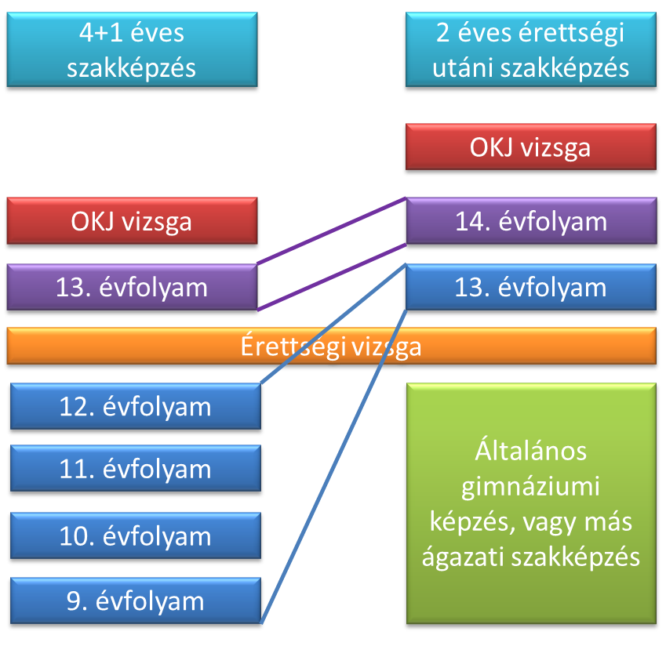
A Üzemeltetés modul illeszkedése a szakképesítéshez
Összes informatikai területen ugyanazt az alapképzést kapják a diákok . Az első rész minden informatikai képzésben szerepel
A 2. 3. rész csak részben szerepel minden képzésben, az Informatikai rendszerüzemeltető teljes mértékben tanulja.
Notes:
A fenti struktúrából adódnak azok az azonosságok és különbözőségek, melyek jellemezik a négy iskola vizsgázó diákjait.
Bár minden szakma a kékkel jelölt években azonos tanterv szerint halad, mégis mutatkoznak különbözőségek a szakok között. Ez a modul alapvetően sok programozási ismeretet tartalmaz, mely iránt inkább a szoftverfejlesztő szakon tanulók érdeklődnek. Az informatikai rendszergazda szak diákjait kevésbé fogja meg ez a terület, nagyobb az ellenállás bennük a téma iránt. A 14. év végére is kevésbé mély ismeretekkel rendelkeznek a témában, ráadásul a 14. évfolyamon ők már nem tanulnak sem webprogramozást, sem programozást. Ezért a felkészítés során erre külön figyelmet kell szentelni az IRÜ esetében.

Slide 10
A felkészítés, a tesztvizsga és az éles szakmai vizsga tapasztalatai
Mit tartalmaz a Üzemeltetés modul?
A magyar OKJ és az EUCIP OPERATE modulja
A felkészítés, a tesztvizsga és az éles szakmai vizsga tapasztalatai
A felkészítésben résztvevő tanulók köre
A felkészítésben résztvevő szaktanárok
A rendelkezésre álló angol/magyar nyelvű tananyagok és tesztek

Slide 11
Mely tartalommal tudnak megbirkózni külön felkészítés nélkül ?
Átfogó Számítógépes és Operációs rendszer ismeret
informatikai rendszergazda
szoftverfejlesztő képzés
Notes:
Az iskolák „rendes” tananyaga a tanult szakmától függően kisebb-nagyobb mértékben lefedi követelményeket, de nem teljes mértékben. Ezért az órarendi tanórákon folyó tanítás nyilvánvalóan hozzájárul a felkészítéshez; illetve szükség van célirányosan a felkészítésre szervezett különórákra.
Ez a modul alapvetően sok programozási ismeretet tartalmaz, mely iránt inkább a szoftverfejlesztő szakon tanulók érdeklődnek, akik a már a szakképzésben is mélyebb ismeretekre tesznek szert a programozás területén. Az informatikai rendszergazda és a CAD-CAM kézés esetében a felészítés során külön figyelmet kell szentelni erre a modulra.
A sikeres vizsgák aránya alapján Fejlesztés /Build modul esetében az angol nyelven vizsgázók teljesítettek sikeresebben.

Slide 12
Az iskolai informatikai oktatásból kik, milyen szakosok, hányadik osztályba járók vállalták a vizsgákat?
Üzemeltetés MODUL
 | Galamb | Öveges | SZÁMALK
Vizsgázók száma | 13 | 20 | 25
Ebből sikeres | 12 | 3 | 17
Sikeres vizsgázók aránya | 92% | 15% | 68%
Átlagos teljesítmény | 62% | 47% | 60%
Notes:
Az iskolák végzős, 12. 13. osztályos tanulói vállalták a vizsgákat, illetve a SZÁMALK – Szalézi iskola esetében a 14 . (végzős) évfolyam hallgatói.
A Galamb iskola 13. évfolyamos CAD-CAM szakon tanuló hallgatóinak kevésbé sikerült a vizsga. A CAD-CAM szakma szakterülete egyik témához sem áll igazán közel.
A Build modul közepes teljesítménye jelzi, hogy a fejlesztői, programozói ismereteket jobban, hatékonyabban kell tanítani, továbbá a felkészítés során, a vizsgán számonkért speciális ismeretek oktatására nagyobb hangsúlyt kell fektetni.

Slide 13
Milyen nehézségek és sikerélmények jellemezték a modul tartalmának feldolgozását és a vizsgát ?
OKJ vizsgára készültek, nem jutott elég idő a felkészülésre
Vizsgafeladatok kérdéseinek értelmezésére nem szántak elég időt, kapkodtak
Nyelvi nehézségek
Felkészítésre szükség van
Elektronikus tananyagra és tesztekre igényt tartanak
Notes:
A különórákon való részvétel -- a tanárok beszámolója szerint – változó vagy gyenge volt. Egyrészt a középiskolás korosztály nagyon nehezen motiválható bármilyen, a kötelezőn túli munkára, erőfeszítésre (de még a kötelezőre is).
A tanári beszámolók többsége szerint kimutatható az eredmények és a felkészítésen való részvétel közötti összefüggés, ami persze nem meglepő.
A tanárok beszámolóiból az szűrhető le, hogy akik eljártak a felkészítő órákra, foglalkoztak az anyaggal, jobban teljesítettek.
Rontotta a teljesítményt, hogy a vizsgára jelentkezők közül többen nem jól mérték fel a nyelvtudásukat, és az angol nyelvű vizsgateszt választása még külön nehézség elé állította őket.
Az eredeti angol szövegek sok helyen rettentő körmönfontak, túlbonyolítottak.
Sok vizsgázónál az OKJ-vizsgák közelsége miatt nem jutott a felkészülésre annyi idő;
Tapasztalat, hogy a vizsgán többek kapkodtak, a rendelkezésre álló időt sem használták ki, nem értelmezték, nem értették pontosan a kérdéseket;

Slide 14
A fejlesztés és a kísérlet tapasztalatainak összegzése
Tanári szerep:
Tanulásirányítás: inkább azokra a részekre kell helyezni a hangsúlyt, ami a szakképzésben kisebb súllyal szerepel.
A tananyagot az órák tematikájába érdemes beépíteni, egy-két külön felkészítési lehetősggel.
Egyéni felkészülés eLearning eszközökkel
Az elkészült tananyag alapján – konzultációs lehetőségekkel
Új magyar nyelvű tananyag – képekkel, közérthetőbb nyelvezettel
Új gyakorlótesztek
Notes:
A projekt keretében létrehozott magyar nyelvű EUCIP Core portálra feltöltött tanulást segítő anyagokat (tananyagok, gyakorló tesztek, prezentációk) használták a tanulók a felkészülés során.
Nagy segítség lesz a már elkészült új magyar nyelvű tananyag, mely több képpel, összefoglaló táblázattal érthető magyarázattal rendelkezik.
Szükség van a felkészülésre irányuló különórákra, sőt az eddig ráfordítottnál nagyobb mértékben. Valamint a tananyag tartalmának bevonása a kötelező órák körébe.
Nagyon nagy segítség lesz azoknak a gyakorlótesztek elkészülése, amelyek a jelenlegieknél közelebb állnak az éles tesztekhez mind tartalmukban, mind típusukban, mind nehézségükben. Ennek segítségével jobban fel tudják mérni a tanulók a felkészültségüket, ami egyrészt a tapasztalt elbizakodottság ellenszere, másrészt a felkészülés közbeni számonkérésekre használva a tanulási motivációt is előmozdítja.

Slide 15
Kinek javasolható a modul?
4+1 éves képzés | 2 éves érettségi utáni képzés | CAD_CAM Informatikus | Gazdasági informatikus | Informatikai rendszer-üzemeltető | Szoftver-fejlesztő
12. év után | Első év után | x | x |  | x
13. év végén | Második év végén |  |  | x
Notes:
Összefoglalásként elmondható, hogy az informatikai képzéseket folytató iskoláknak javasoljuk az EUCIP Core minősítést, mert az arra való felkészítés jó hatékonysággal megvalósítható. A motivált diákok bizonyították, hogy az informatikai képzésben már a 9-12. év végére, sokkal felkészültebben és eredményesebben az OKJ vizsga időszakában jó eredményeket képesek elérni mind magyar nyelvű, mind az angol nyelvű vizsgákon.

Slide 16
Miért érdemes megszerezni az EUCIP bizonyítványt?
A vállalkozások igénylik a cégre szabott gyakorlati segítséget a vállalati informatikai alkalmazások hatékonyságát illetően.
OKJ jól kiegészíthető az EUCIP tudásanyagával.
Angol nyelvű bizonyítvány is szerezhető.
Megfelelő alapot teremt a magasabb szintű tudás megszerzésére, rendszerben gondolkodásra → előrelépési lehetőségek
Notes:
A szervezetek többsége az informatikai eszközeiket első sorban irodai munkavégzésre, adminisztrációra, dokumentum- és adatkezelésre, nyilvántartások vezetésére, továbbá pénzügyi és számviteli területeken használják, éppen ezért az informatikai infrastrukturális fejlesztéseket is ezek függvényében valósítják meg. Ezeknél a fejlesztéseknél azonban ritkán vizsgálják azt, hogy azok mennyire támogatják optimálisan a szervezeten belüli üzleti, illetve működési folyamatokat.

Slide 17
Köszönöm a figyelmet!

